Slide 1
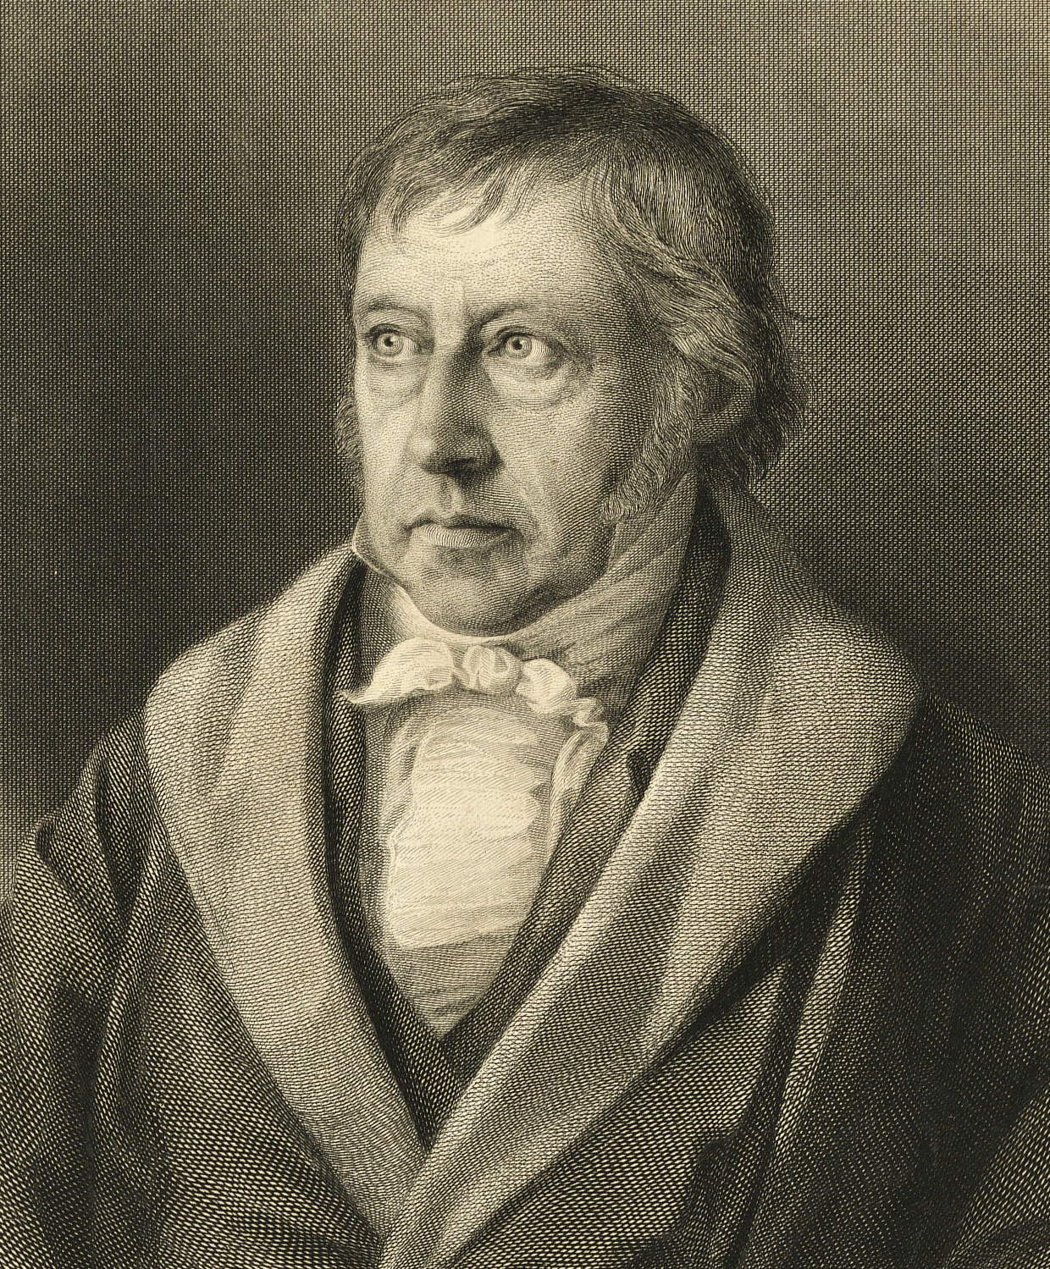
Философские предпосылки идеализма
как направления международных отношений
(гегель)
Ермакова арина

Slide 2
Философия
Георга Вильгельма Фридриха Гегеля
Основной принцип
Вершина немецкого классического идеализма
В ней ярко проступают основные черты, достоинства и недостатки идеалистически-рационалистического типа философствования.

Slide 3
Основной принцип
«Все действительное* разумно, все разумное действительно»
-Гегель
*философ понимал отнюдь не все существующее, а только то, что существенно и необходимо, что соответствует внутренней логике развития

Slide 4
Сосуществование государств предполагает
войны и конфликты
Гегель видит в войне нравственное начало, не позволяющее считать ее абсолютным злом.
По его мнению война укрепляет национальное единство и останавливает внутренние беспорядки
Международное право
долженствование, так как за ним нет принудительной силы, которая гарантировала бы соблюдение его норм
Гегель идеализирует и героизирует это бедствие, говоря, что принесение себя в жертву государству - долг каждого подданного.
Он настаивает лишь на том, чтобы войны велись с соблюдением правил и не были направлены против частных лиц и семей.
* Гегелевское отношение к войне связано с культом национального государства.

Slide 5
Сосуществование государств предполагает
войны и конфликты
Гегель видит в войне нравственное начало, не позволяющее считать ее абсолютным злом.
По его мнению война укрепляет национальное единство и останавливает внутренние беспорядки
Гегель идеализирует и героизирует это бедствие, говоря, что принесение себя в жертву государству - долг каждого подданного.
Он настаивает лишь на том, чтобы войны велись с соблюдением правил и не были направлены против частных лиц и семей.
* Гегелевское отношение к войне связано с культом национального государства.

Slide 6
1
Разделение Гегелем всемирной истории
восточное
На 4 всемирно-исторические царства

Slide 7
Восточное царство
- Восточная теократия
1
Форма правления, при которой власть в государстве находится в руках религиозного института и духовенства
восточное
2
греческое

Slide 8
восточное
1
Греческое царство
- Демократия
2
политическая система, в основе которой лежит метод коллективного принятия решений с равным воздействием участников на исход процесса или на его существенные стадии
греческое
3
римское

Slide 9
Римское царство
- Аристократия
форма государственного правления, при которой власть принадлежит знати (в отличие от единоличного наследственного правления монарха, единоличного выборного правления тирана или демократии)
3
римское
греческое
2
4
германское

Slide 10
Общая оценка политической теории Гегеля
Гегель - противоречивая фигура
Германское царство
- Конституционная
монархия
3
римское
монархия, при которой власть монарха ограничена так, что в сфере государственной власти он не обладает верховными полномочиями. Правовые ограничения на власть монарха могут быть закреплены в высших законах государства либо в прецедентных решениях, вынесенных его верховными судебными инстанциями
4
германское
Он сделал много ценного в плане методологии и повлиял на всех последующих мыслителей.
Идеи закономерного хода истории, диалектики, борьбы противоположных начал послужили мощным стимулом для философской и политической теории

Slide 11
Слабость Гегеля как политического мыслителя
Общая оценка политической теории Гегеля
Мощь его диалектического метода никак не соответствовали охранительные, робкие положения выдвинутой им государственно-правовой доктрины
Он был умеренный реформист на службе полицейского полуфеодального государства, сторонник монархии, конституционной лишь по названию.
Гегель - противоречивая фигура
Он сделал много ценного в плане методологии и повлиял на всех последующих мыслителей.
Идеи закономерного хода истории, диалектики, борьбы противоположных начал послужили мощным стимулом для философской и политической теории
Приносивший и разделение властей, и народное представительство, и свободу граждан в жертву бюрократии
*Фашизм воспользовался гегелевским культом государства, его националистическими тенденциями и оправданием войны.

Slide 12
Слабость Гегеля как политического мыслителя
Он был умеренный реформист на службе полицейского полуфеодального государства, сторонник монархии, конституционной лишь по названию.
Мощь его диалектического метода никак не соответствовали охранительные, робкие положения выдвинутой им государственно-правовой доктрины
Приносивший и разделение властей, и народное представительство, и свободу граждан в жертву бюрократии
*Фашизм воспользовался гегелевским культом государства, его националистическими тенденциями и оправданием войны.

